Slide 1

▶ YouTube トレンド ランキング
2026年09月11日 · 急上昇 TOP 10 発表

Slide 2

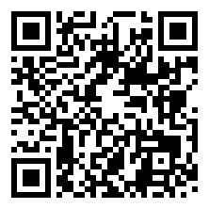
#10
『ドラゴンクエストウォーク』の7周年情報をお届け「スマートウォークanniversary」
📺 ドラゴンクエストウォーク公式
👁 277,331 👍 4,014 💬 704
⏱ 23:26 · 📅 公開12時間前
https://www.youtube.com/watch?v=97hugHrHzIw
💡 公開12時間で急上昇入り！ 10万再生突破の話題作

Slide 3

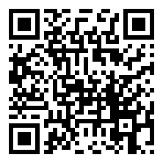
#9
Snow Man '奇跡' Animated Music Video
📺 Snow Man
👁 1,096,343 👍 70,653 💬 4,400 📈+29.1%
⏱ 3:40 · 📅 公開38時間前
https://www.youtube.com/watch?v=DHts_OiIwVc
💡 公開1日で急上昇 100万再生超の大ヒット 前日比+29.1%で着実に成長

Slide 4

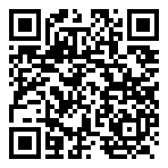
#8
「 不気味な住民のいる田舎 」に引っ越しをするホラーゲーム『 狂い咲き 』
📺 キヨ。
👁 1,020,964 👍 19,985 💬 2,403
⏱ 2:57:29 · 📅 公開13時間前
https://www.youtube.com/watch?v=sscIo9TgIfM
💡 公開13時間で急上昇入り！ 100万再生超の大ヒット コメント1000件超と議論が活発

Slide 5

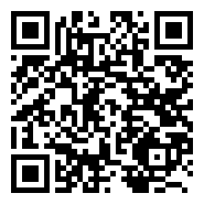
#7
『366日』acoustic ver. 優里 × 仲宗根泉（HY）
📺 優里ちゃんねる【公式】
👁 292,897 👍 8,184 💬 508
⏱ 6:08 · 📅 公開12時間前
https://www.youtube.com/watch?v=6yyZgkTh2Zc
💡 公開12時間で急上昇入り！ 10万再生突破の話題作 いいね率2.8%と好評価

Slide 6

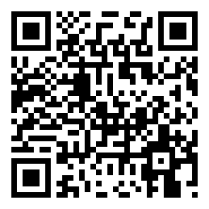
#6
Nintendo Direct 2026.9.9
📺 Nintendo 公式チャンネル
👁 8,774,899 👍 119,780 💬 0 📈+9.9%
⏱ 47:20 · 📅 公開30時間前
https://www.youtube.com/watch?v=avtRda5IgeY
💡 公開1日で急上昇 500万再生超の超バズ動画

Slide 7

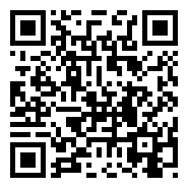
#5
『ゴジラ-0.0』ストーリーはこうなる!!全予告を並べた結果見えてきた結末とは｜予告徹底解説・考察：＜2026年11月3日(火・祝)劇場公開＞
📺 Japan Sci-Fi 【SF解説・創作】
👁 95,193 👍 787 💬 177 📈+1381.6%
⏱ 21:56 · 📅 公開19時間前
https://www.youtube.com/watch?v=yTQeaC9XKPg
💡 公開19時間で急上昇入り！ 急上昇中の新興コンテンツ 前日比+1381.6%の爆発的な伸び

Slide 8
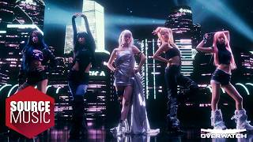
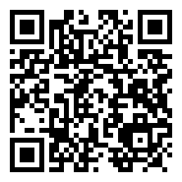
#4
LE SSERAFIM (르세라핌) 'Made My Night' OFFICIAL MV with OVERWATCH
📺 HYBE LABELS
👁 2,378,086 👍 166,012 💬 9,433
⏱ 2:47 · 📅 公開7時間前
https://www.youtube.com/watch?v=Y1Lah0BM0KQ
💡 公開7時間で急上昇入り！ 100万再生超の大ヒット いいね率7.0%と視聴者の支持が非常に高い

Slide 9

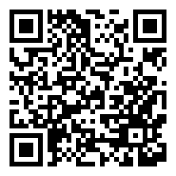
#3
LEVEL5 VISION 2026 II 夢
📺 LEVEL5ch【公式】
👁 1,304,611 👍 30,178 💬 0
⏱ 56:41 · 📅 公開8時間前
https://www.youtube.com/watch?v=z9nITMlt8Fk
💡 公開8時間で急上昇入り！ 100万再生超の大ヒット いいね率2.3%と好評価

Slide 10

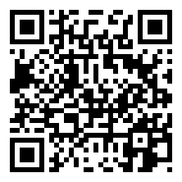
#2
【予告】映画「SUKIYAKI 上を向いて歩こう」＜12月25日(金)公開＞
📺 東宝MOVIEチャンネル
👁 61,184 👍 553 💬 20
⏱ 1:01 · 📅 公開2時間前
https://www.youtube.com/watch?v=4FNDtxCaA8U
💡 公開2時間で急上昇入り！ 急上昇中の新興コンテンツ

Slide 11

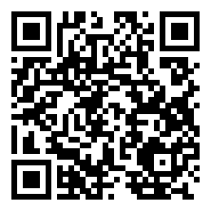
🏆 NO. 1 🏆
【歌ってみた】さよーならまたいつか！/星導ショウ
👁 422,495 👍 45,405 💬 1,901 ⏱ 3:24 📅 公開10時間前
💡 公開10時間で急上昇入り！ 10万再生突破の話題作 いいね率10.7%と視聴者の支持が非常に高い
https://www.youtube.com/watch?v=ThSxM-piojY

Slide 12

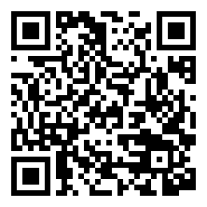



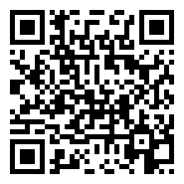



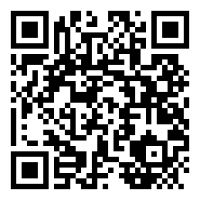
🎬 エンタメ 人気動画 TOP 5
#1
🔴LIVE: 24 HOURS+ Bluey Episodes in HD! ✨ 💙…
📺 Bluey - Official Channel 👁 32,341,785 👍 78,994 ⏱ 不明 📅 2026-04-02
https://www.youtube.com/watch?v=RHUauMcYlX0
#2
いや勝つんかいw #おもしろ #エンタメ #ネタ #バズれ #shorts
📺 やっさん2 👁 19,165,043 👍 157,740 ⏱ 0:10 📅 2025-08-09
https://www.youtube.com/watch?v=fBQOV3jiST0
#3
🔴 LIVE! 24 HOURS Mickey Mouse Full Episode…
📺 Disney Jr. 👁 17,956,039 👍 26,339 ⏱ 不明 📅 2026-01-09
https://www.youtube.com/watch?v=yHmPWzkhcZ8
#4
狩野英孝のマイクラ実況が面白いwww#エンタメ #マイクラ #狩野英孝
📺 はるえもん 👁 11,796,149 👍 186,742 ⏱ 1:33 📅 2025-07-05
https://www.youtube.com/watch?v=21eblauBPy8
#5
ネプリーグ放送事故w #おもしろ #面白い #テレビ #エンタメ #お笑い #芸人 …
📺 やっさん2 👁 11,584,530 👍 133,323 ⏱ 0:18 📅 2025-11-01
https://www.youtube.com/watch?v=fGaa5iluMIQ

Slide 13









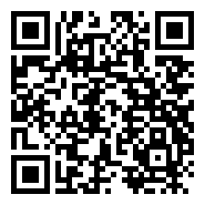
🎮 ゲーム 人気動画 TOP 5
#1
見たことの無い落ち方をする配信者#葉 #ゲーム実況 #切り抜き #onlyup
📺 葉ちゅべ 👁 22,897,672 👍 405,496 ⏱ 0:38 📅 2023-07-07
https://www.youtube.com/watch?v=0cjKg-Z3xak
#2
感動のダブルスイカ‼️ #スイカゲーム #ゲーム実況 #サワヤンゲームズ
📺 にこみチャンネル 👁 20,473,529 👍 362,087 ⏱ 0:59 📅 2023-12-22
https://www.youtube.com/watch?v=mhCy0IgobIw
#3
全部ひっかかる人【しょぼんのアクション3D】 #ゲーム実況
📺 タン 👁 19,841,817 👍 389,570 ⏱ 1:00 📅 2023-09-28
https://www.youtube.com/watch?v=XGbduoPa_-0
#4
ロシア人を質問責めしたら反応がカワイイwwwww【Liar’s Bar/ライアーズバ…
📺 ゼロ / ZERO 👁 18,661,784 👍 546,098 ⏱ 0:44 📅 2024-12-11
https://www.youtube.com/watch?v=k3pCB0OwN10
#5
溶岩ダイブ！？ #shorts #マイクラ
📺 おんりー / ドズル社 👁 15,467,356 👍 143,464 ⏱ 0:52 📅 2025-03-25
https://www.youtube.com/watch?v=ru5Gp72W17c

Slide 14


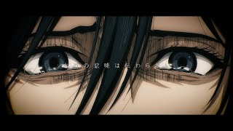







✨ アニメ 人気動画 TOP 5
#1
YOASOBI「勇者」 Official Music Video／TVアニメ『葬送の…
📺 YOASOBI 👁 223,738,185 👍 1,231,603 ⏱ 3:24 📅 2023-09-29
https://www.youtube.com/watch?v=OIBODIPC_8Y
#2
ヒグチアイ / 悪魔の子 (アニメスペシャルVer.) | Ai Higuchi “…
📺 ヒグチアイ 👁 222,349,235 👍 2,048,769 ⏱ 3:50 📅 2022-01-24
https://www.youtube.com/watch?v=WPl10ZrhCtk
#3
TVアニメ『呪術廻戦』第2期「渋谷事変」ノンクレジットOPムービー／OPテーマ：Ki…
📺 TOHO animation チャンネル 👁 165,688,489 👍 0 ⏱ 1:31 📅 2023-09-01
https://www.youtube.com/watch?v=5yb2N3pnztU
#4
TVアニメ『呪術廻戦』第2期「懐玉・玉折」ノンクレジットOPムービー／OPテーマ：キ…
📺 TOHO animation チャンネル 👁 150,666,421 👍 0 ⏱ 1:31 📅 2023-07-07
https://www.youtube.com/watch?v=gcgKUcJKxIs
#5
Mrs. GREEN APPLE「ライラック」MV - TVアニメ『忘却バッテリー』…
📺 Mrs. GREEN APPLE 👁 57,907,792 👍 184,254 ⏱ 4:53 📅 2024-07-04
https://www.youtube.com/watch?v=-NFhRWhkp7I

Slide 15


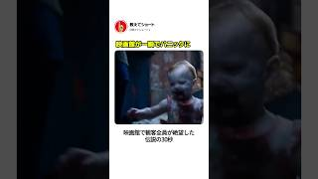
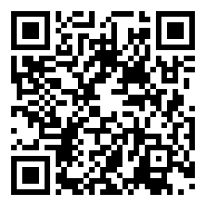



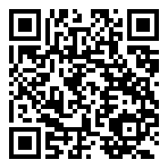


🍿 映画 人気動画 TOP 5
#1
ってるワイフ#film #映画レビュー #映画紹介 #映画 #映画解説 #ドラマ #…
📺 slin映画館 👁 7,385,622 👍 106,435 ⏱ 2:59 📅 2025-06-30
https://www.youtube.com/watch?v=myP46pO9xsU
#2
映画館が一瞬でパニックに
📺 教えてショート 👁 7,113,632 👍 135,355 ⏱ 0:29 📅 2026-09-04
https://www.youtube.com/watch?v=5ElBjw-6F3s
#3
シンクロ率100％だった映画『Michael』の裏側
📺 フィルムチェーン 👁 7,100,380 👍 107,453 ⏱ 0:56 📅 2026-05-18
https://www.youtube.com/watch?v=lyZZdUUM_GM
#4
【残酷】衝撃の妊娠・出産アニメ3選 #shorts #アニメ #紹介 #感想 #an…
📺 ゆっくりアニメ 👁 7,036,163 👍 101,258 ⏱ 0:47 📅 2025-03-01
https://www.youtube.com/watch?v=O2MzSLqlLIs
#5
歌舞伎町タワーの日本一高い映画館「109シネマズプレミアム新宿」を正直レビュー！
📺 正直レビュー 🍰🍛 👁 6,940,736 👍 120,582 ⏱ 1:00 📅 2025-03-15
https://www.youtube.com/watch?v=2a1YM7MCXng

